Slide 1




BÀI 12. HỆ QTCSDL VÀ HỆ CSDL

Slide 2


NỘI DUNG BÀI HỌC
01
Khái niệm hệ quản trị CSDL
02
Khái niệm hệ CSDL
03
Phân biệt được CSDL tập trung và CSDL phân tán

Slide 3
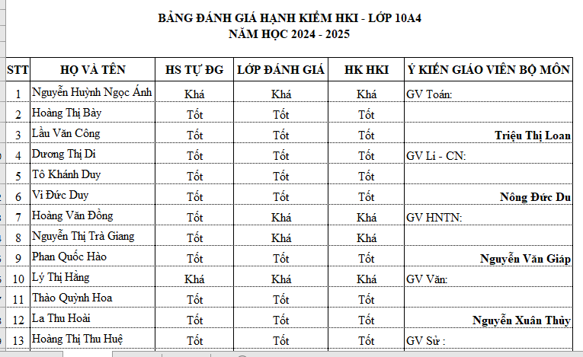
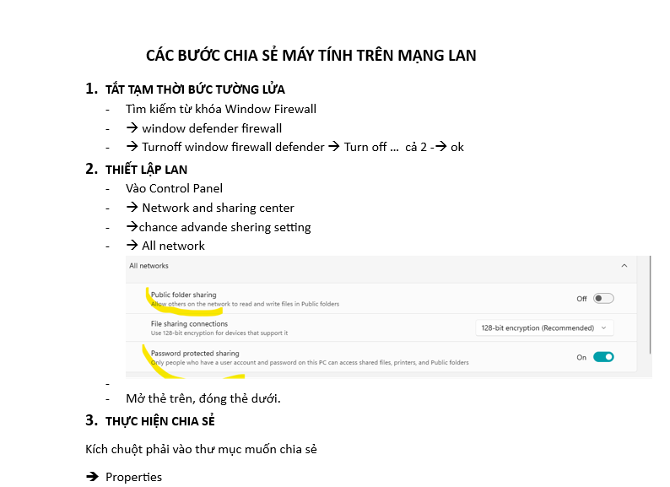





Dữ liệu: file KQHK.xlsx
Dữ liệu: file TLLT.docx
Sử dụng phần mềm nào để tạo lập, cập nhật, khai thác CSDL?

Slide 4
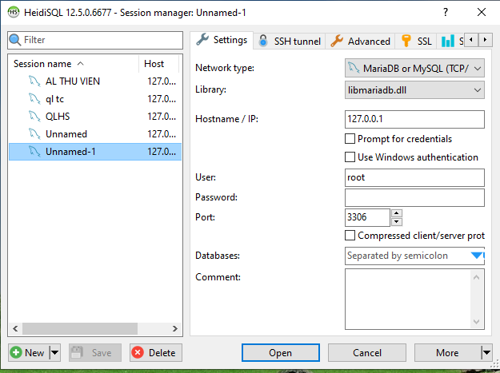


1. Khái niệm hệ quản trị cơ sở dữ liệu
- Hệ QTCSDL là phần mềm cung cấp phương thức để lưu trữ, cập nhật và truy xuất dữ liệu của CSDL, bảo mật và an toàn dữ liệu.
- Hệ QTCSDL cũng cung cấp giao diện lập trình ứng dụng cho các nhà phát triển ứng dụng và người dùng.

Slide 5


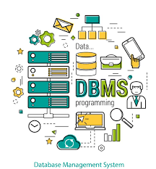

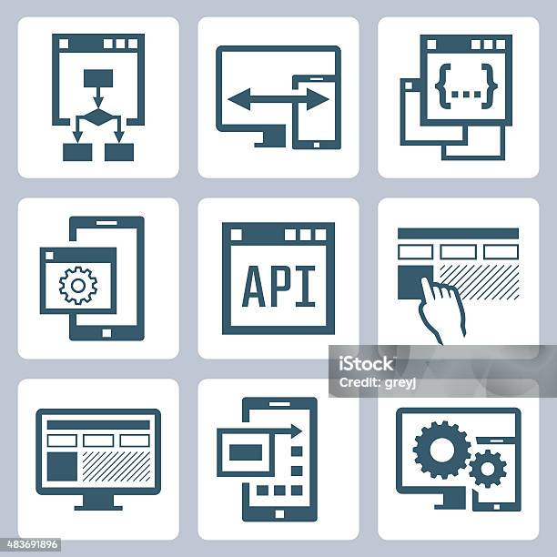

Các nhóm chức năng của hệ QT CSDL
Định nghĩa dữ liệu
01
Cập nhật và truy xuất dữ liệu
Giao diện lập trình ứng dụng
04
02
03
Bảo mật và an toàn CSDL

Slide 6
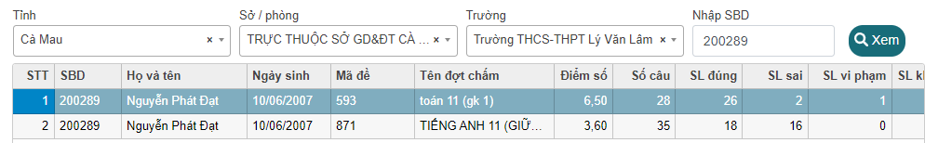
Định nghĩa dữ liệu
Khai báo CSDL
Tạo lập, sửa đổi kiến trúc bên trong mỗi CSDL
QL điểm
HS
Cho phép cài đặt các ràng buộc toàn vẹn dữ liệu

Slide 7


Cập nhật và truy xuất dữ liệu
Cập nhật dữ liệu: thêm, xóa, sửa dữ liệu
Truy xuất dữ liệu
Notes:
Truy xuất dữ liệu vid dụ tìm học sinh có điểm tin lớn nhất… CSDL sẽ lấy ra …

Slide 8
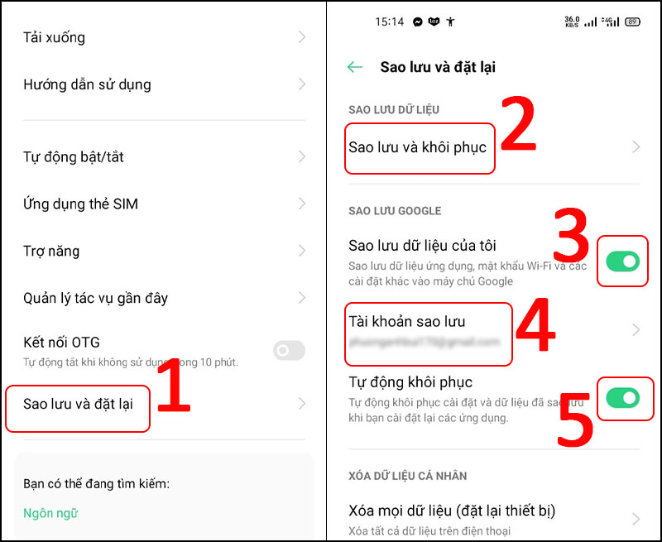
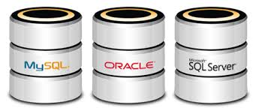
Bảo mật và an toàn CSDL
Kiểm soát quyền truy cập dữ liệu
Kiểm soát các giao dịch để đảm bảo tính nhất quán của dữ liệu
Cung cấp các phương tiện thực hiện sao lưu dự phòng (backup)
Notes:
Kiểm soát các giao dịc là một thời điểm có nhiều người truy cập vào với nhiều mục đích khác nhau…

Slide 9
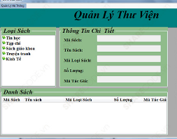
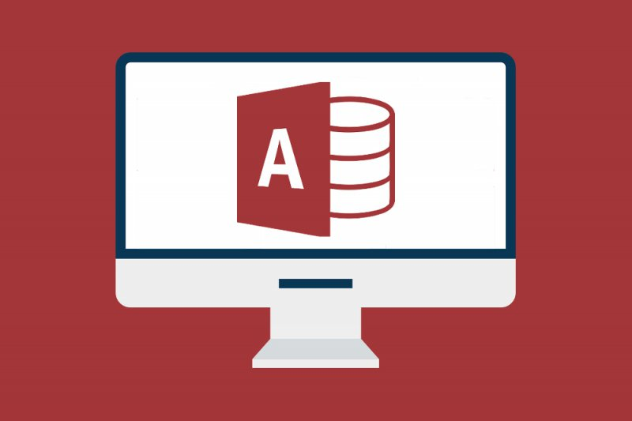
Giao diện lập trình ứng dụng
Cung cấp các phương thức và công cụ cho các nhà phát triển ứng dụng CSDL
Quản Lí
Thư Viện
Quản Lí
Học sinh
Notes:
HQT CSDL Cung cấp công cụ để kết nối với CSDL , truy xuất tới dữ liệu cần khai thác

Slide 10
Nêu những khó khăn trong việc khai thác CSDL nếu không có hệ QTCSDL.
Nếu không có hệ QTCSDL, người dùng phải tự xây dựng lấy giải pháp trực tiếp tổ chức lưu trữ, cập nhật, truy xuất dữ liệu. Điều này kéo theo những khó khăn trong việc phát triển phần mềm, lãng phí nguồn lực và các tài nguyên khác.

Slide 11
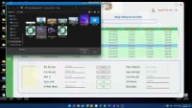

Notes:
https://www.youtube.com/watch?v=SbaSpnpYudI

Slide 12
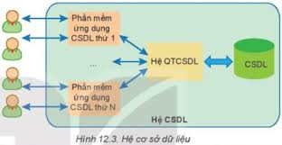
2. Hệ cơ sở dữ liệu
- Phần mềm ứng dụng CSDl là phần mềm được xây dựng tương tác với hệ QTCSDL nhằm hỗ trợ người dung khai thác thông tin từ CSDL một cách thuận tiện theo các yêu cầu xác định.
- Hệ thống gồm ba thành phần: CSDL, Hệ QTCSDL và các phần mềm ứng dụng CSDL được gọi là một hệ CSDL

Slide 13
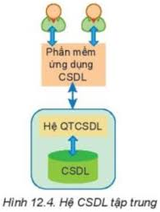
3. Hệ cơ sở dữ liệu tập trung và phân tán
a. Hệ CSDL tập trung
- Đặc điểm: CSDL được lưu trữ tập trung trên một máy tính.
- Ưu điểm:
+ Đơn giản trong việc quản lý, bảo trì và cập nhật.
+ Dễ dàng truy cập; chi phí thấp
- Nhược điểm:
+ Quy mô nhỏ, rủi ro bảo mật cao
+ Khó khăn trong việc sao lưu, phục hồi.

Slide 14
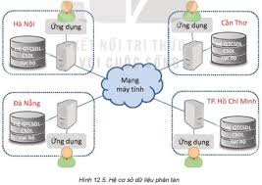
b. Hệ CSDL phân tán
- Đặc điểm: CSDL được lưu trữ ở nhiều máy tính khác nhau trên mạng máy tính.
- Ưu điểm:
+ Quy mô lớn, dễ mở rộng, tính sẵn sàng và độ tin cậy cao.
+ Hạn chế mất mát dữ liệu khi gặp sự cố.
- Nhược điểm:
+ Thiết kế phức tạp, chi phí cao
+ Khó khăn trong việc đảm bảo tính nhất quán và bảo mật.

Slide 15

BÀI TẬP

